Slide 1
Сколько предложений?
Кедр
Кедр - это хвойное дерево могучие кедры растут в Сибири кедровые шишки очень питательны.

Slide 2
Кедр
Кедр - это хвойное дерево. Могучие кедры растут в Сибири. Кедровые шишки очень питательны.

Slide 3
Тема «Однокоренные слова»

Slide 4
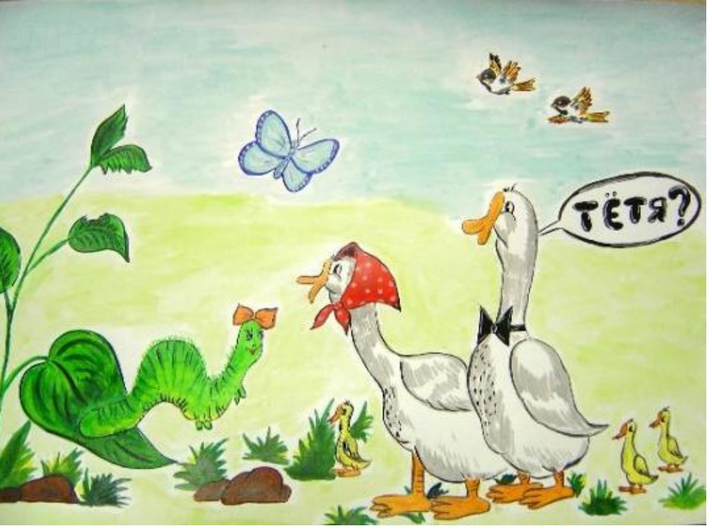
«Родственники»
- Вы кто такие?
-Я Гусь, это - Гусыня, это наши Гусята. А ты кто?
- А я ваша тётя- Гусеница.

Slide 5
Сколько разных слов написано?
Выпишите только разные слова.
Ходьба, поход, походка, походы, ходьбой походный.

Slide 6
Однокоренные слова
ходьба
поход
походка
походный
Формы слова
ходьба - ходьбой
поход - походы

Slide 7
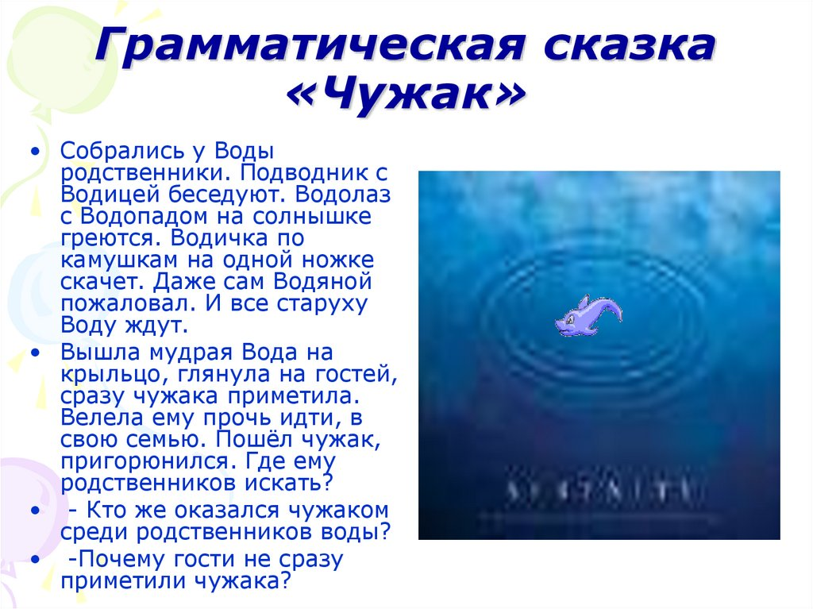
Грамматическая сказка «Чужак»

Slide 8
Однокоренные слова ( по сказке)
вода водичка
водица водяной водитель водолаз водоросли водопад
подводник водомерка
— Кто же оказался чужаком среди родственников воды?
— Почему гости не сразу приметили чужака?

Slide 9
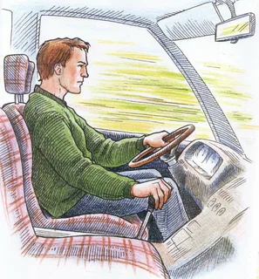
Однокоренные слова к слову «водитель»
(«лицо по роду деятельности»)
вождение
водить
водительское (кресло)
переводчик
водительница
уводить
переводной

Slide 10
«Третий лишний»
Гореть, гора, пригорок.
Пот, потолок, потливый.
Море, морщины, морской.
Боль, большой, больница.

Slide 11
«Третий лишний»
Гореть, гора, пригорок.
Пот, потолок, потливый.
Море, морщины, морской.
Боль, большой, больница.

Slide 12
Домашнее задание
Упр. 110 (стр.62)
- 1в. Списать текст. Подчеркнуть однокоренные слова.
Подумать над вопросом: картошка и картофель - это однокоренные слова?
- 2в. Р.т. стр. 35 № 85.
- 3в. Р.т. стр.35 № 84.

